Slide 1

目标检测算法YOLO系列
目录
1
引言
CONTENTS
2
YOLOv3算法解析
3
YOLOv4算法解析
4
总结
P1

Slide 2
目标检测算法YOLO系列
第一部分 引言
P2

Slide 3
第一部分
引言
YOLO系列发展时间线：
YOLO算法提出
YOLOv2
YOLOv3
YOLOv4
YOLOX/YOLOP等
2016年
2017年
2018年
2020年
2021年
P3

Slide 4
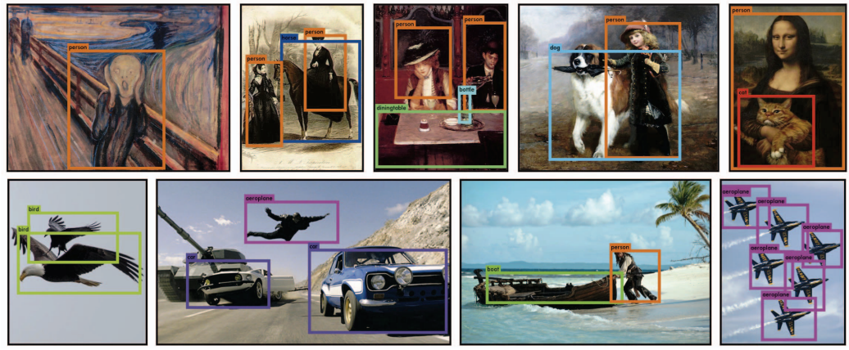
第一部分
引言
目标检测是计算机视觉领域中一项重要的任务。2016年，Joseph Redmon等人提出了一种单阶段的目标检测网络YOLO（You Only Look Once）。它的检测速度非常快，能够轻松地实时运行。
P4

Slide 5
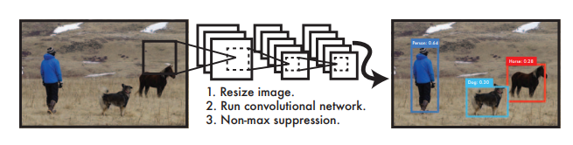
第一部分
引言
YOLO 的核心思想就是把目标检测转变成一个回归问题，利用整张图作为网络的输入，仅仅经过一个神经网络，得到边界框的位置及其所属的类别。
P5

Slide 6
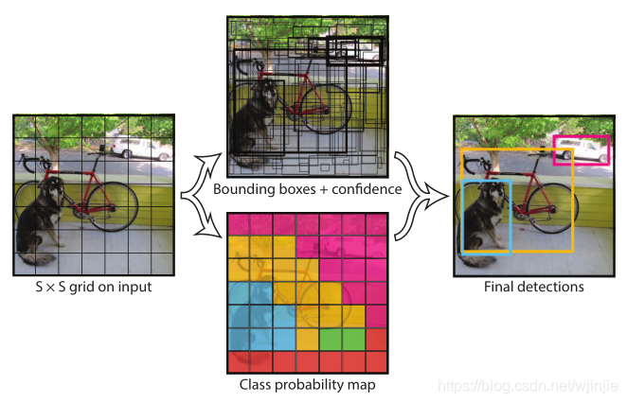
第一部分
引言
YOLOv1算法原理
YOLOv1采用的是“分而治之”的策略，将一张图片平均分成7×7个网格，每个网格分别负责预测中心点落在该网格内的目标。
P6

Slide 7
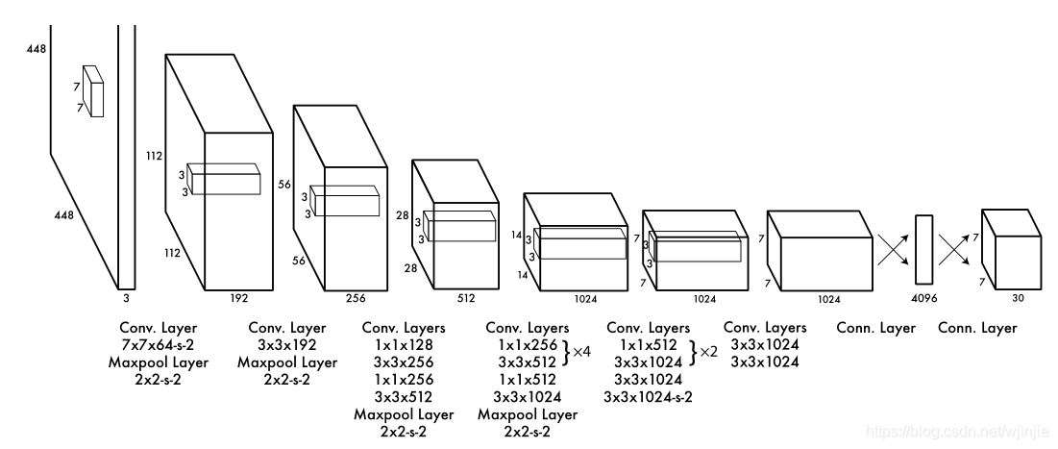
第一部分
引言
YOLOv1网络架构
YOLOv1的网路结构非常明晰，是一种传统的one-stage的卷积神经网络，由卷积层和全连接层构成。
P7

Slide 8
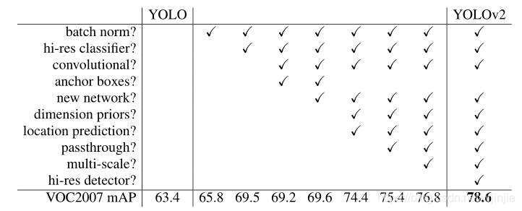
第一部分
引言
YOLOv2算法
YOLOv2在 YOLOv1 的基础上，进行了大量改进，重点解决YOLOv1召回率和定位精度方面的不足，使得在VOC2007数据集上的平均精确度达到78.6%。
P8

Slide 9
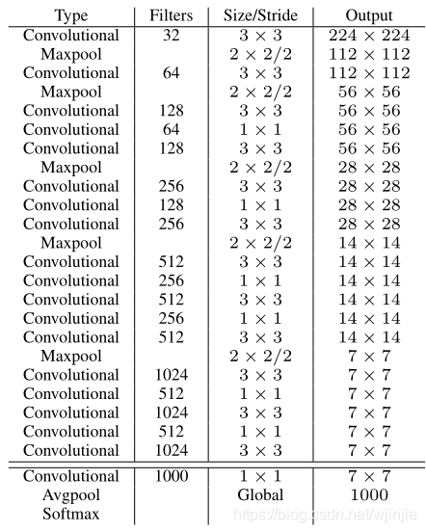
第一部分
引言
YOLOv2网络架构
YOLOv2 采用 Darknet-19 作为特征提取网络，其整体结构如右图：
在每一层卷积后，都增加了批量标准化（Batch Normalization）进行预处理。
采用了降维的思想，把1×1的卷积置于3×3之间，用来压缩特征。
在网络最后的输出增加了一个global average pooling层。
整体上采用了19个卷积层，5个池化层。
P9

Slide 10
目标检测算法YOLO系列
第二部分 YOLOv3算法解析
P10

Slide 11
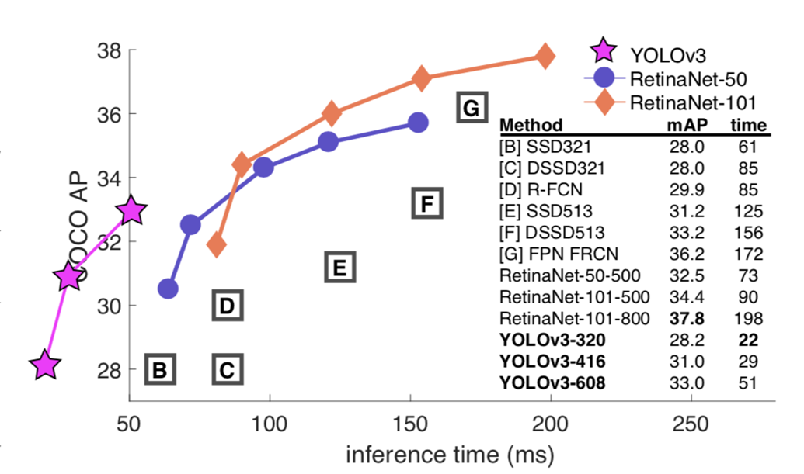
第二部分
YOLOv3 算法解析
2018年，作者 Redmon 在 YOLOv2 的基础上做了一些改进。特征提取部分采用darknet-53网络结构代替原来的darknet-19，并利用特征金字塔网络结构实现了多尺度检测，在兼顾实时性的同时保证了目标检测的准确性。
P11

Slide 12
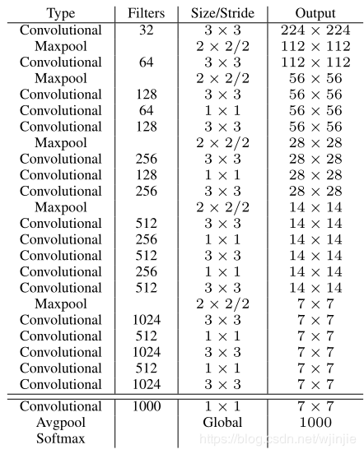
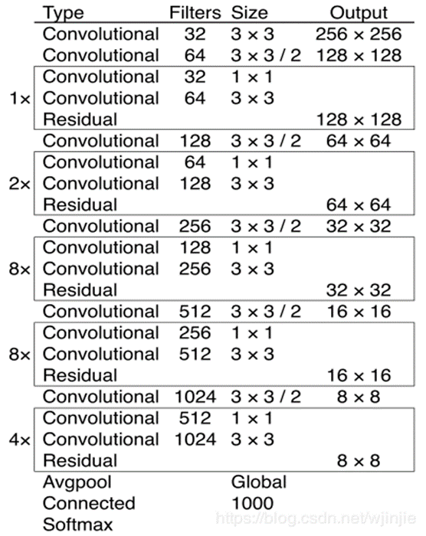
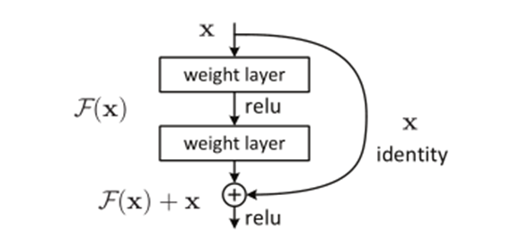
第二部分
YOLOv3 算法解析
YOLOv2 与YOLOv3 主干网络对比：
Darknet-19
Darknet-53
P12

Slide 13
第二部分
YOLOv3 算法解析
YOLOv2 与YOLOv3 主干网络对比：
与darknet-19对比可知，YOLOv3中的darknet-53主要做了如下改进：
没有采用最大池化层，转而采用步长为2的卷积层进行下采样。
为了防止过拟合，在每个卷积层之后加入了一个BN层和一个Leaky ReLU激活函数。
引入了残差模块的思想，目的是为了让网络可以提取到更深层的特征，同时避免出现梯度消失或爆炸。
将网络的中间层和后面某一层的上采样进行张量拼接，达到多尺度特征融合的目的。
P13

Slide 14
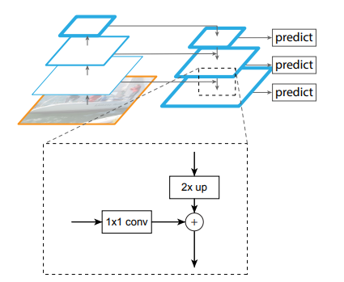
第二部分
YOLOv3 算法解析
特征金子塔(FPN)结构原型：
FPN的目标是利用卷积网络本身带有的层次性语义特征，来构建特征金字塔。
FPN包含两个部分：第一部分是自底向上的过程，第二部分是自顶向下和侧向连接的融合过程。
P14

Slide 15
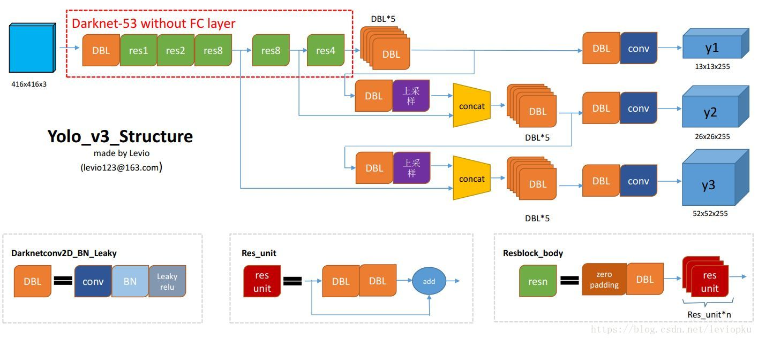
第二部分
YOLOv3 算法解析
YOLOv3 整体网络架构:
P15

Slide 16
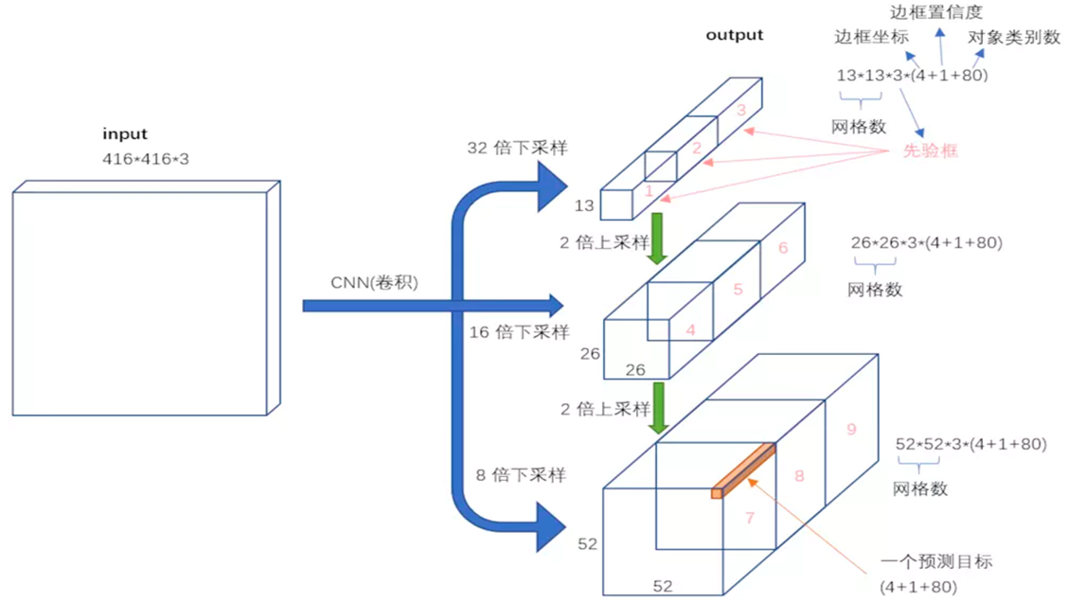
第二部分
YOLOv3 算法解析
YOLOv3 输出张量解析：
输出张量shape = w x h x num_anchors x (4 + 1 + num_classes)
其中，w, h分别表示输出网格的宽和高
P16

Slide 17
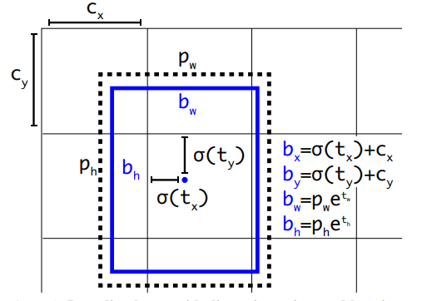
第二部分
YOLOv3 算法解析
Anchors机制
在YOLOv1中，作者设计了端对端的网路，直接对边界框的位置（x, y, w, h）进行预测。这样做虽然简单，但是由于没有类似R-CNN系列的推荐区域，所以网络在前期训练时非常困难，很难收敛。于是，自YOLOv2开始，引入了 Anchors box 机制，希望通过提前筛选得到的具有代表性先验框Anchors，使得网络在训练时更容易收敛。
P17

Slide 18
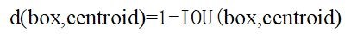
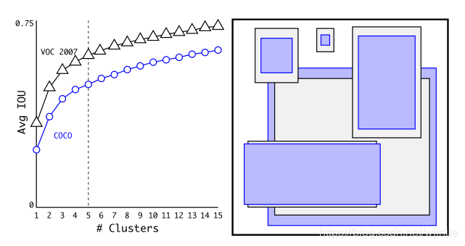
第二部分
YOLOv3 算法解析
通过K-Means来获取anchors
YOLOv3中使用 K-means 聚类方法得到 Anchor Box 的大小，从而选择具有代表性的尺寸的Anchor Box。聚类的目的是使 Anchor boxes 和临近的 Ground truth boxes有更大的IOU值，因此自定义的距离度量公式为 ：
P18

Slide 19
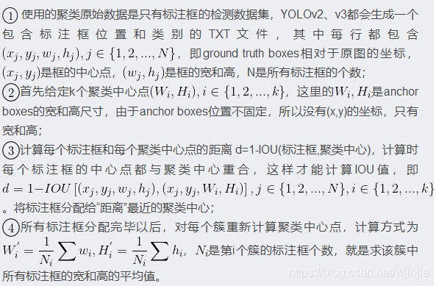
第二部分
YOLOv3 算法解析
通过K-Means来获取anchors
具体流程为以下4个步骤：
P19

Slide 20
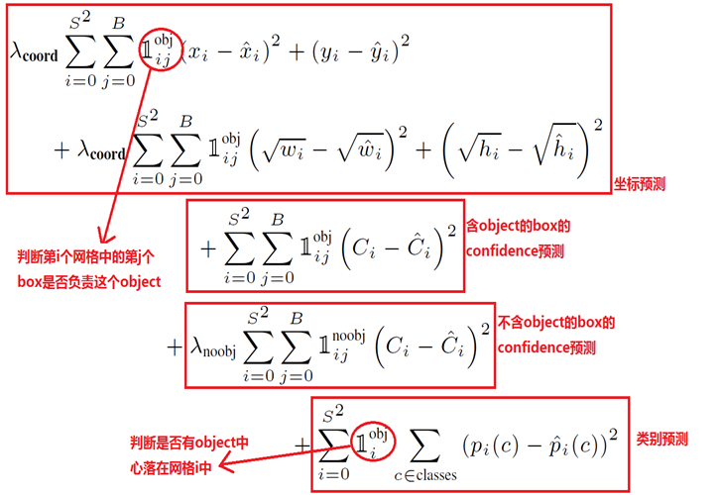
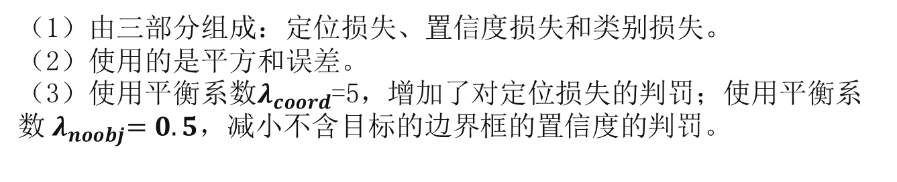
第二部分
YOLOv3 算法解析
目标损失函数：
（1）由三部分组成：定位损失、置信度损失和类别损失。
（2）使用的是平方和误差。
（3）使用平衡系数$λ_{coord}$=5，增加了对定位损失的判罚；使用平衡系数${ λ}_{noobj}=0.5$，减小不含目标的边界框的置信度的判罚。
P20

Slide 21
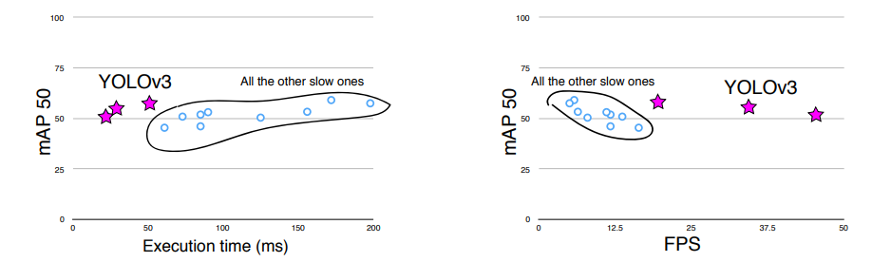
第二部分
YOLOv3 算法解析
YOLOv3检测效果
YOLOv3相比其他算法的检测速度和精度对比：
P21

Slide 22
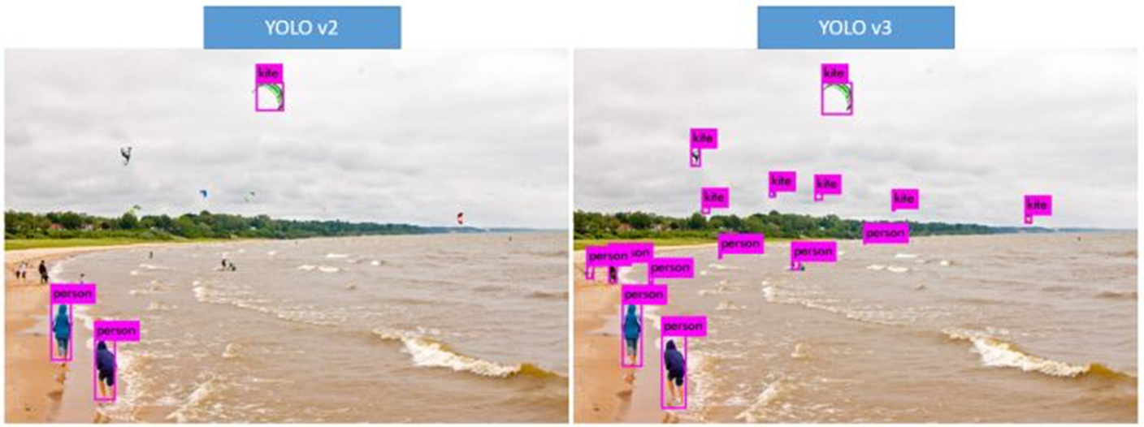
第二部分
YOLOv3 算法解析
YOLOv2 与 YOLOv3 检测效果对比：
P22

Slide 23
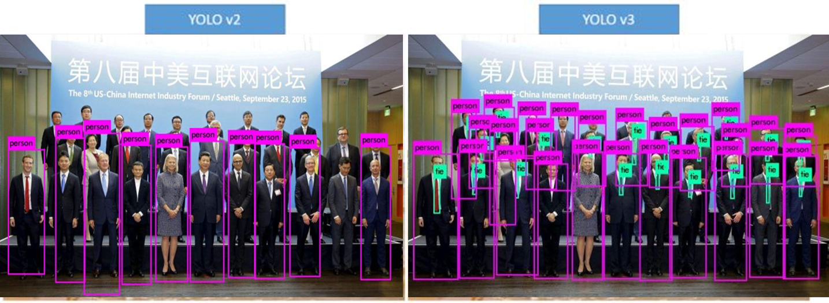
第二部分
YOLOv3 算法解析
YOLOv2 与 YOLOv3 检测效果对比：
P23
Notes:
本文主要有以下四项研究内容：
（1）首先通过相机采集图片，将图片传入网络中
（2）其次通过PeleeNet提取图片特征
（3）然后通过SSD实现目标检测，U-Net实现车道线分割
（4）最后将检测到的数据发送到AR-HUD中，实现显示效果

Slide 24
目标检测算法YOLO系列
第三部分 YOLOv4算法解析
P24
Notes:
接下来第三部分是研究方法

Slide 25
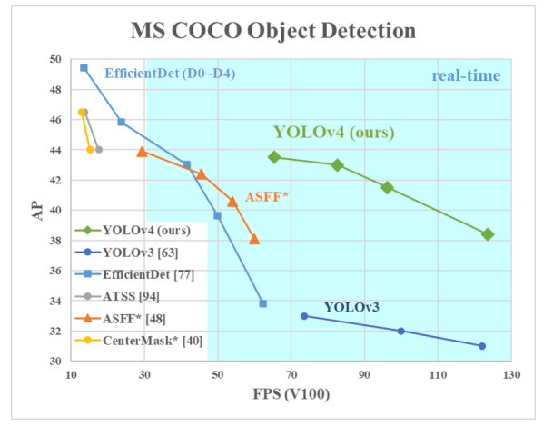
第三部分
YOLOv4 算法解析
YOLOv4在YOLOv3的基础上，进行了一些结构上的改进，并加入了一些实用的技巧，实现了检测速度和精度的最佳权衡。实验表明，在Tesla V100上，对MS COCO数据集的实时检测速度达到65 FPS，精度达到43.5%AP。
P25

Slide 26
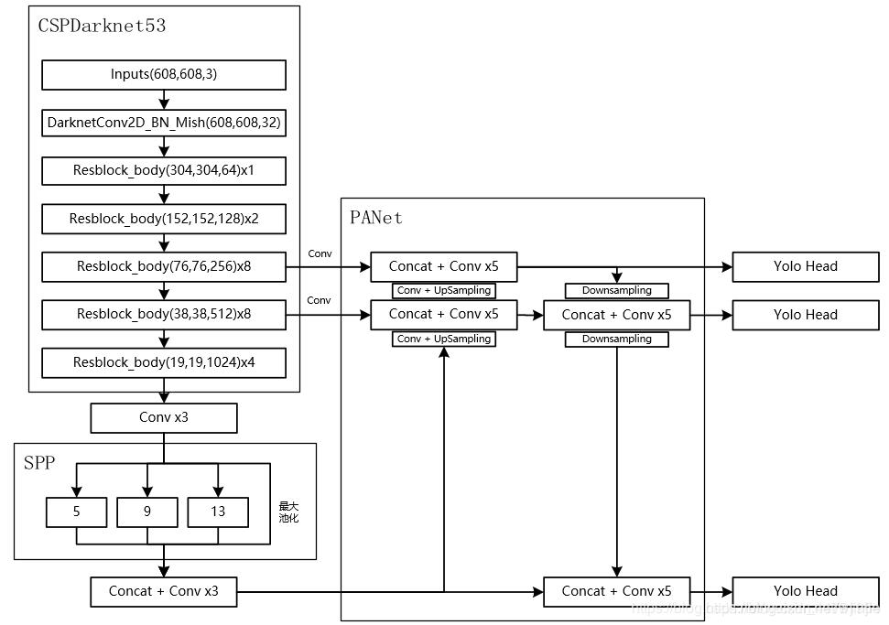
第三部分
YOLOv4 算法解析
YOLOv4网络架构：
YOLOv4 = CSPDarknet53 + SPP附加模块 + PANet路径聚合 + YOLOv3 Head
P26

Slide 27
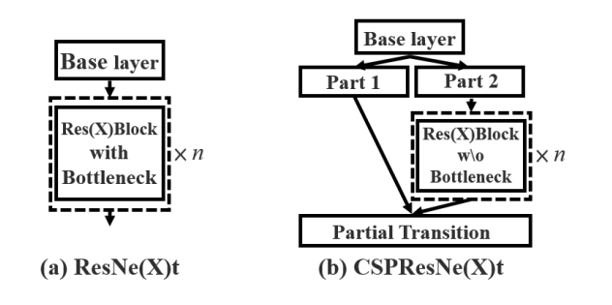
第三部分
YOLOv4 算法解析
改进1：CSPDarknet53 骨干网络
在YOLOv4中，将原来的Darknet53和CSPNet进行了结合。Darknet53的结构是由一系列残差块组成。CSPnet的主要工作就是将原来的残差块的堆叠进行拆分，把它拆分成左右两部分：主干部分继续堆叠原来的残差块，支路部分则相当于一个残差边。
P27

Slide 28
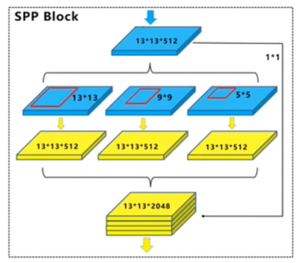
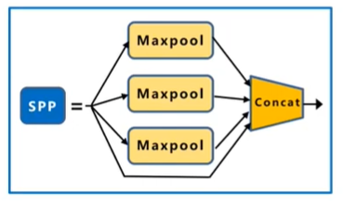
第三部分
YOLOv4 算法解析
改进2：SPP模块
在YOLOv4中，作者引入SPP，是因为它显著地增加了感受野，分离出了最重要的上下文特征。具体的做法就是：分别利用四个不同尺度的最大池化对上层输出的feature map进行处理。最大池化的池化核大小分别为13x13、9x9、5x5、1x1。
P28

Slide 29
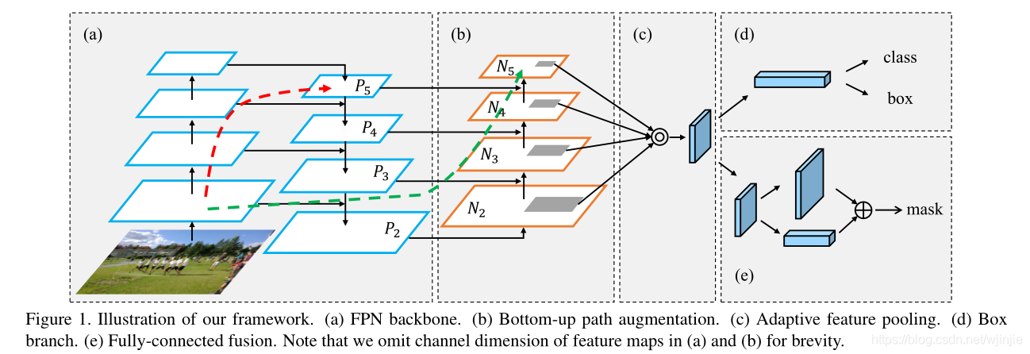
第三部分
YOLOv4 算法解析
改进3：PANet模块
在YOLOv4中，作者使用PANet代替YOLOv3中的FPN作为特征聚合的方法，针对不同的特征级别从不同的主干层进行特征聚合。
P29

Slide 30
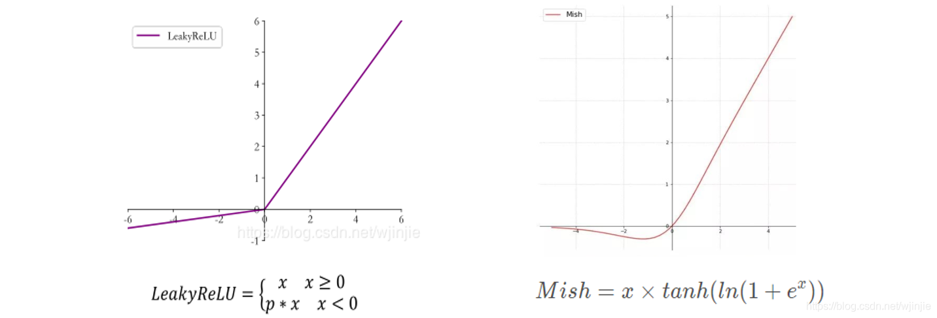
第三部分
YOLOv4 算法解析
技巧1：Mish激活函数
在YOLOv3中，每个卷积层之后包含一个批量归一化层和一个Leaky ReLU。而在YOLOv4的主干网络CSPDarknet53中，使用Mish代替了原来的Leaky ReLU。
P30

Slide 31
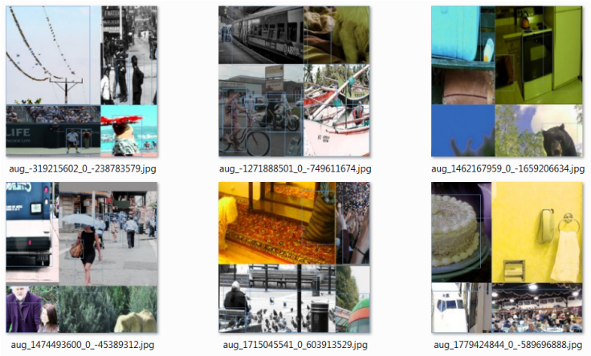
第三部分
YOLOv4 算法解析
技巧2：Mosaic数据增强
这是作者提出的一种新的数据增强方法，该方法借鉴了CutMix数据增强方式的思想。CutMix数据增强方式利用两张图片进行拼接，但是Mosaic使利用四张图片进行拼接。
P31

Slide 32
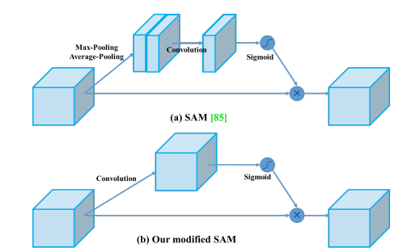
第三部分
YOLOv4 算法解析
技巧3：修改SAM
在YOLOv4中，将Spatial-wise Attention变为Point-wise Attention, 修改后的 SAM中没有使用池化层, 而是直接用一个卷积得到的特征图，然后直接使用Sigmoid函数进行激活, 最后对应点进行相乘。
P32

Slide 33
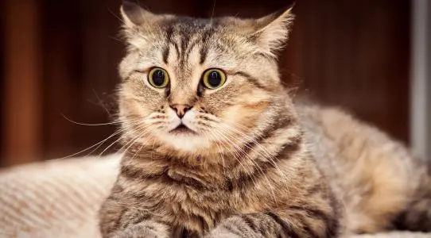
第三部分
YOLOv4 算法解析
技巧4：统一网络输入: 背景填充
常规方法：直接resize，会使图像变形
416x416
改进方法：背景填充，先创建416x416的黑色背景，再将原图进行等比缩放，至于背景中间。
416x416
P33

Slide 34
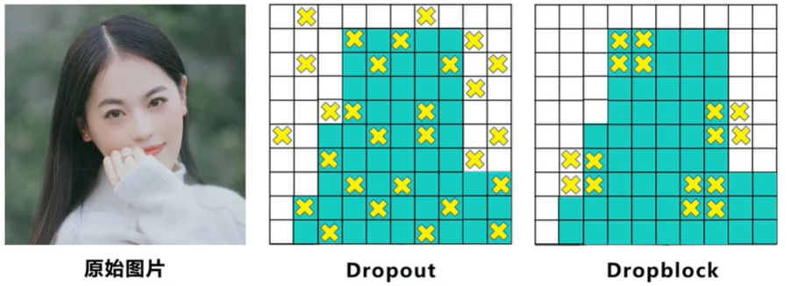
第三部分
YOLOv4 算法解析
技巧5：Dropblock
DropOut常用于全连接网络，能有效防止过拟合。但是在全卷积网络中，DropOut效果并不明显，主要原因是：卷积网络中的池化层在下采样过程中，本身会失活部分网格，这与DropOut作用相似。Dropblock通过随机失活局部区域网格，与池化作用避开，可较好地防止过拟合。
P34

Slide 35
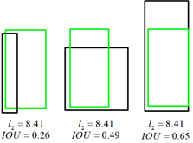
第三部分
YOLOv4 算法解析
技巧6：COIU损失函数
在YOLOv3中，采用的是L2损失函数，该函数虽然考虑了不同尺度对回归损失的影响，但是该计算方式不能很好的反应预测框与真实框的重合程度。
如下图所示，绿色框代表物体的真实框位置，黑色框为预测框的位置，虽然这三种情况的L2损失相等，但是预测效果不同。
P35

Slide 36
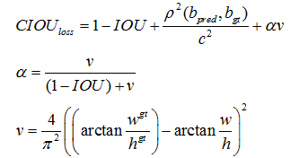
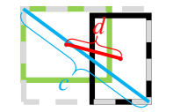
第三部分
YOLOv4 算法解析
技巧6：COIU损失函数
针对以上问题，作者提出了CIOU损失函数，CIOU将目标与anchor之间的中心距离，重叠率、尺度以及惩罚项都考虑进去，使得目标框回归变得更加稳定。
其中，其中 a 为权重系数，根据定义可知损失函数会向重叠区域大的方向优化，v 衡量了预测框与目标框长宽比的相似性。c为两框外接矩形的对角线距离，d为两框中心位置的欧氏距离。
P36

Slide 37
第三部分
YOLOv4 算法解析
其他技巧
深度学习中，可用的其他技巧总结如下：
数据增强：随机缩放、翻转、图像扰动、随机裁剪、MixUp、遮挡等
正则化：DropOut、DropConnect、DropBlock等
损失函数：IOU、GIOU、DIOU、CIOU等
激活函数：LReLU、PReLU、ReLU6、Swish、hard-Swish等
注意力机制：SAM、CBAM、SENet等
特征融合：FPN、SFAM、PANet、ASFF、BiFPN等
P37

Slide 38
第三部分
YOLOv4 算法解析
YOLOv4实际检测效果：
P38

Slide 39
目标检测算法YOLO系列
第四部分 总结
P39
Notes:
接下来第三部分是研究方法

Slide 40
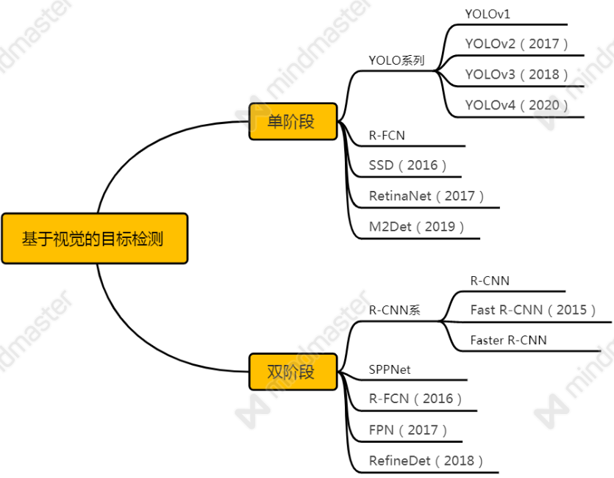
第四部分
总结
目标检测是计算机视觉领域中的重要研究任务，它也是环境感知任务中最基本的任务之一。基于视觉的目标检测技术一般可分为两大类：基于单阶段的目标检测算法和基于双阶段的目标检测算法。
P40

Slide 41
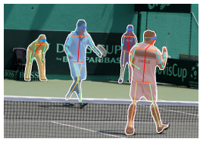
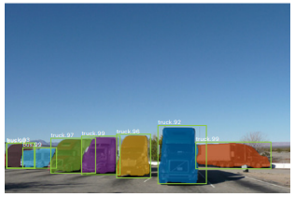
第四部分
总结
目标检测是环境感知领域中的基本任务之一，在其基础上，可以进一步地改进，或者进行后处理，来实现更多扩展任务，比如实例分割、人体姿势检测、目标跟踪等等。
姿势检测
实例分割
P41

Slide 42

感谢聆听
欢迎学习交流！
P42

